Slide 1






文化产业升级@文博会同济论坛
基于Web3/AIGC 技术架构的
文化产业创新
同济大学元宇宙Web3实验室~宋志光
arkDelphi
元宇宙架构平台
0101011100101010101000101010001110101010010110101010111001011100010100101010101110010101010100010
010101110010101010100010101000111010101001011010101011100101110001010010101010111001010101010001010100011
0101011100101010101000101010001110101010010110101010111001011100010100101010101110010101010100010
010101110010101010100010101000111010101001011010101011100101110001010010101010111001010101010001010100011
0101011100101010101000101010001110101010010110101010111001011100010100101010101110010101010100010
010101110010101010100010101000111010101001011010101011100101110001010010101010111001010101010001010100011

Slide 2
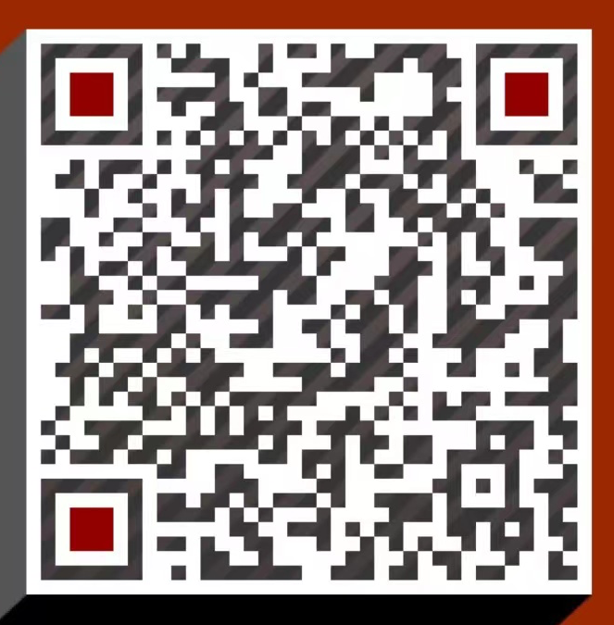
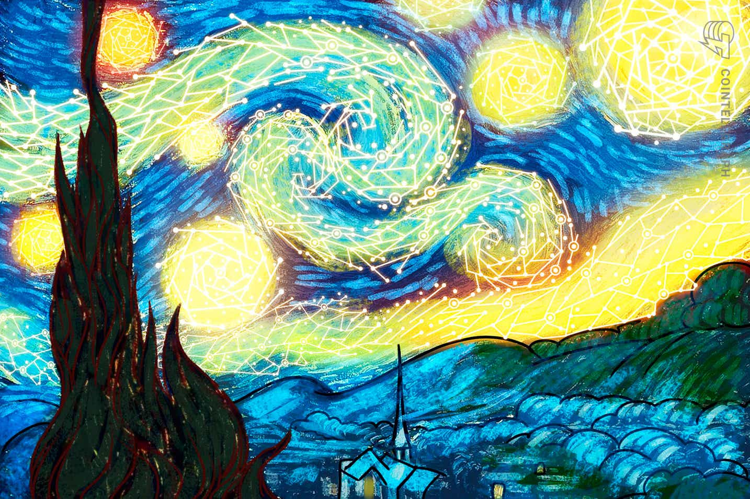
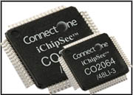
个人简介： 宋志光，专注元宇宙Web3区块链
个人简介 Personal Profile
同济大学元宇宙资深专家：香港同大方舟未来网络科技有限公司、Web3物联网芯片项目创始人。在同济大学多年从事IT通信核心技术研发，专注元宇宙区块链底层架构技术与创新应用研究，包括Polkadot/Comos/Dfinity/IPFS区块链架构下的技术体系。在Web3分布式通信系统与非对称加密通信方面有深入研究与技术积累。目前协助内地航空物流公司研发基于Web3架构的航空飞行器调度管理软件项目。
原铁道部电务局通信信号技术专家组成员；
同济大学元宇宙Web3实验室主任；
香港科技大学元宇宙Web3实验室@联合创始人；
arkChip元宇宙物联网芯片、Musky区块链智能合约编程语言创始人
腾讯云战略元宇宙产业导师
微信公众号
https://arkmeta.io

Slide 3
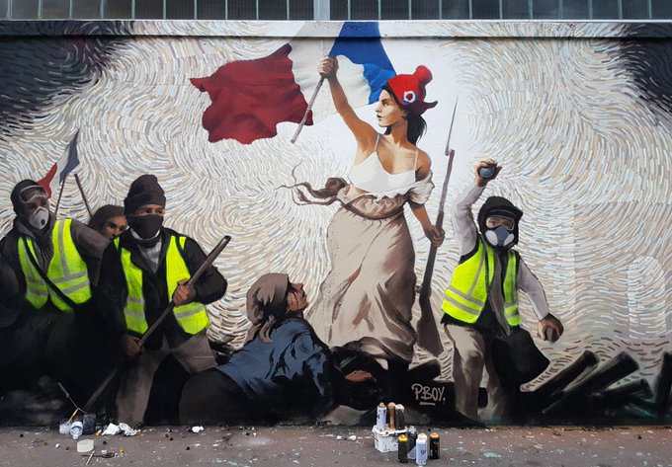
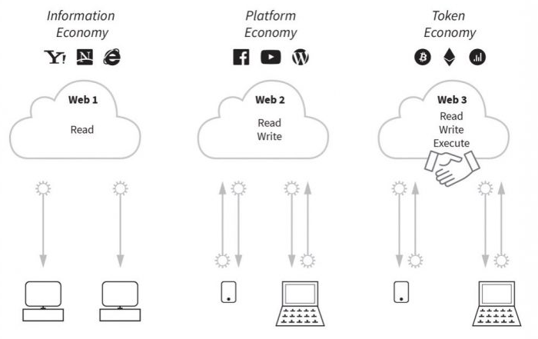


Web3.0网络概念
Web3网络概念与历史起源
Web3（也被称为Web 3.0）是关于万维网发展的一个概念，主要与基于区块链的去中心化、加密货币以及非同质化代币有关。 与区块链有关的web3概念是由区块链以太坊联合创始人Gavin Wood于2014年提出，并于2021年受到加密货币爱好者、大型科技公司和创业投资公司的关注。
Web 3.0网络的显著特征：
拥有10M的平均带宽。
提出个人门户网站的概念，提供基于用户偏好的个性化聚合服务。
让个人和组织之间建立一种互为中心而转化的机制，个人也可以实现经济价值。
Web3通过区块链技术，让用户对自己的数据有了真正的自主权。
用户在互联网上的数据不再是互联网巨头算法的免费养料，同时所衍生的技术也给未来带来了无穷的想象力。
元宇宙是一个去中心化的虚拟世界，而Web3所带来的去中心化的区块链技术和加密技术，天然的适合作为元宇宙的基础设施。

Slide 4
日本作家小说作品……
日本作家Miyuki 的科幻小说NFT版本在OpenSea上发布
2021年11月29日消息，日本作家Miyuki Ono的科幻小说“Pure”NFT版本目前在 OpenSea NFT市场上出售。
NFT版本：日文原著，由劳雷尔·泰勒翻译的英文版本，另一个由翻译家Kalau Almony翻译，均附有小说封面。

Slide 5
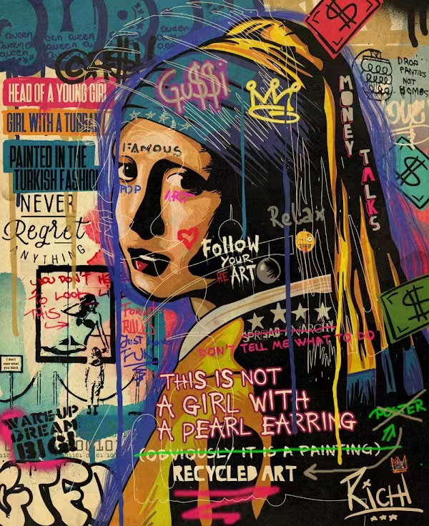
世界数字NFT艺术舞台中心
世界数字藏品NFT艺术舞台中心
中国艺术与文化如何走向世界舞台中心？
如何中国艺术家与世界顶级艺术家同台演出，展现中国灿烂的艺术文化？
让中国艺术家走向世界
中国文化走向世界……
中国艺术与文化走向一代一路……
艺术品在元宇宙里面永远保持

Slide 6
OpenSea：世界最大的NFT数字资产交易市场
NFT数字资产交易市场的世界领跑者 ： OpenSea
OpenSea 控制着 数字资产NFT 90%的销售额，自 2017 年 12 月推出以来已处理了价值超过 100 亿美元的交易，成为 2021 年 NFT 市场繁荣的明显领导者。
OpenSea上大多数NFT交易在以太坊区块链上进行，网络拥堵原因，gas费用比较高，50美元；OpenSea通过与第二层以太坊侧链Polygon 的集成解决问题。
商业模式创新
实物和数字商品的数字所有权NFT证书为收藏家、创作者甚至贸易商提供了一条新途径，开辟数字经济道路。例如，NFT 已成为艺术家将稀缺元素归因于可以评估价值的数字艺术品的一种方式。
OpenSea 收益的商业模式
OpenSea 每次销售额中收取 2.5% ，10%；创作者版税2.5？

Slide 7
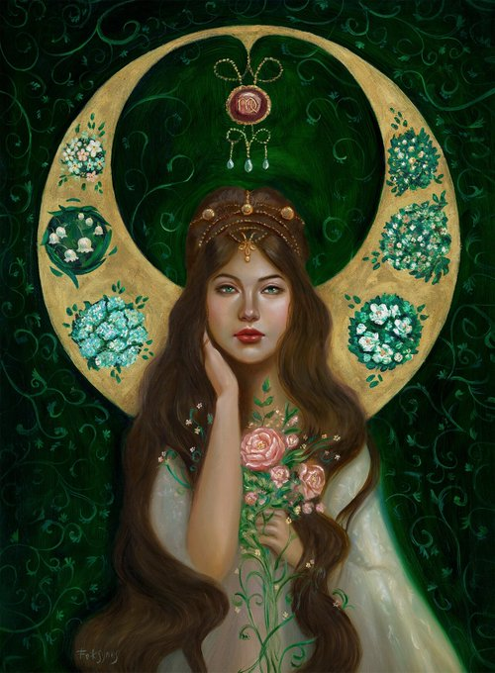
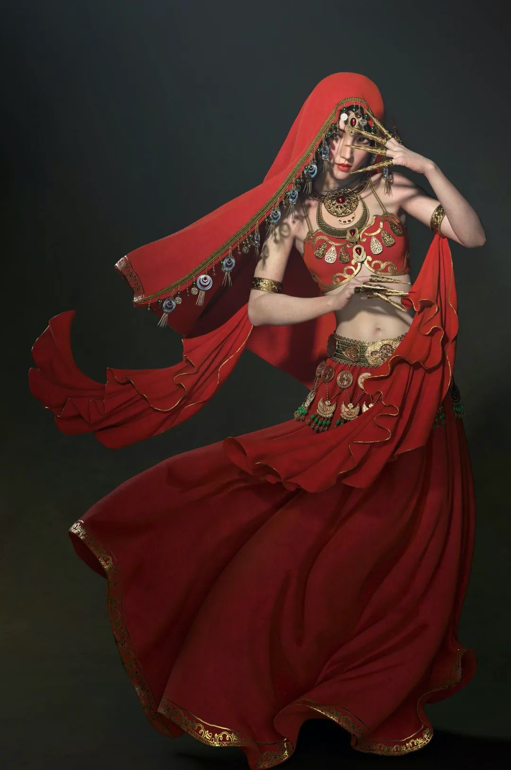
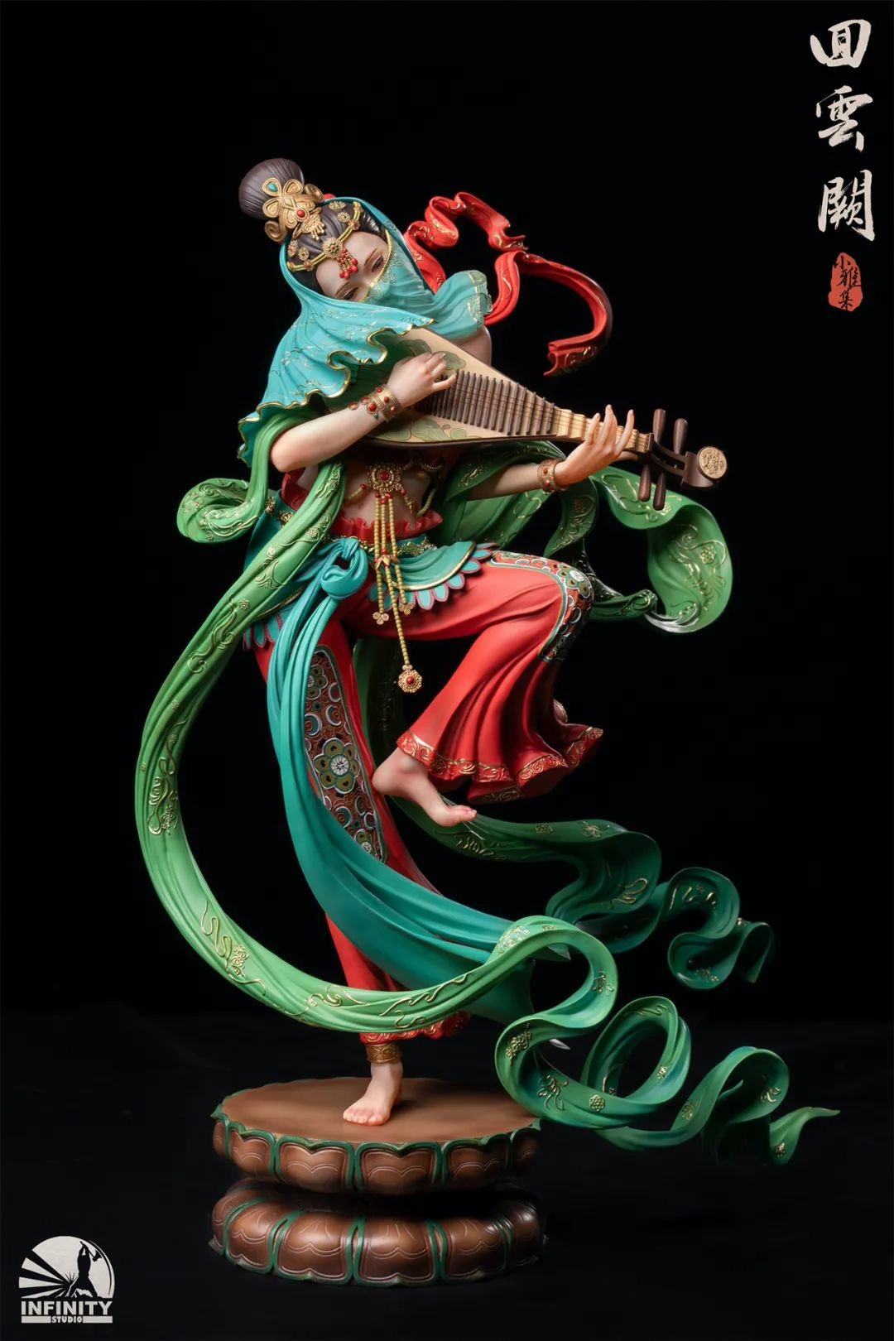
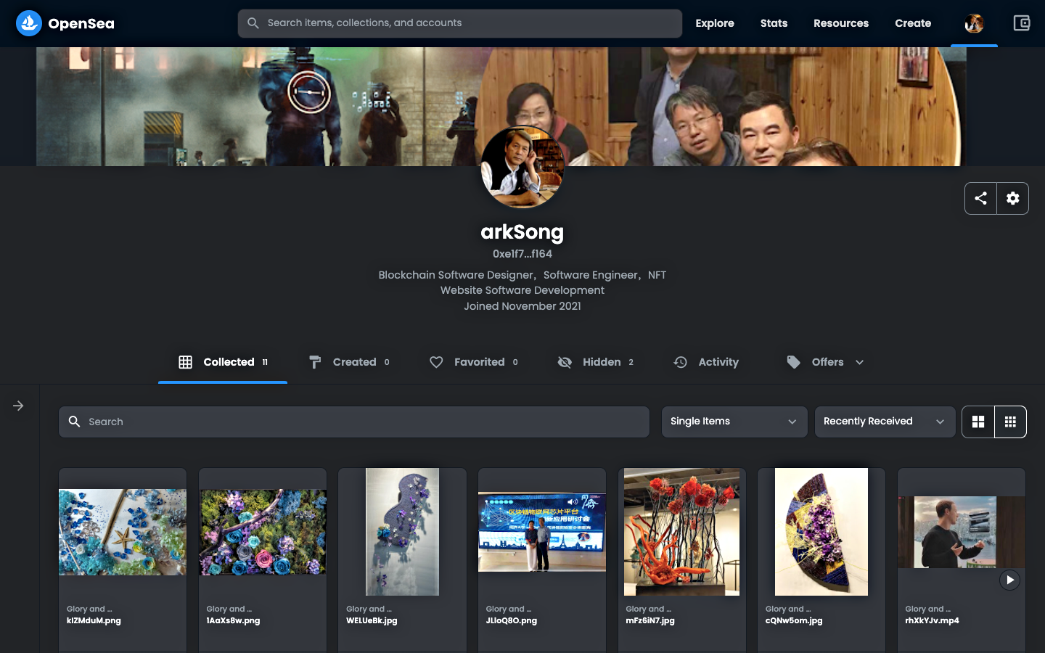
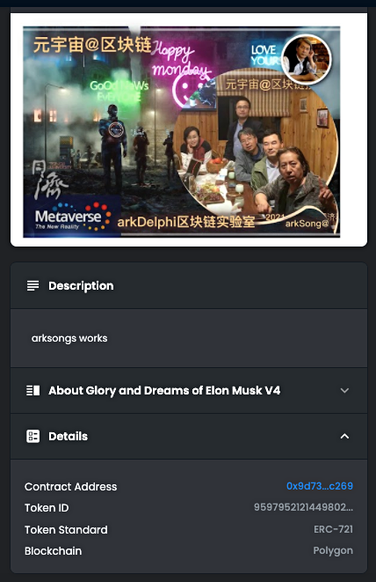
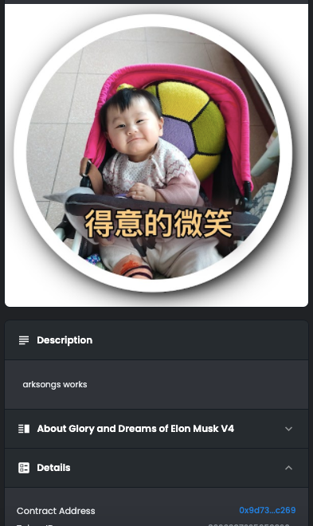
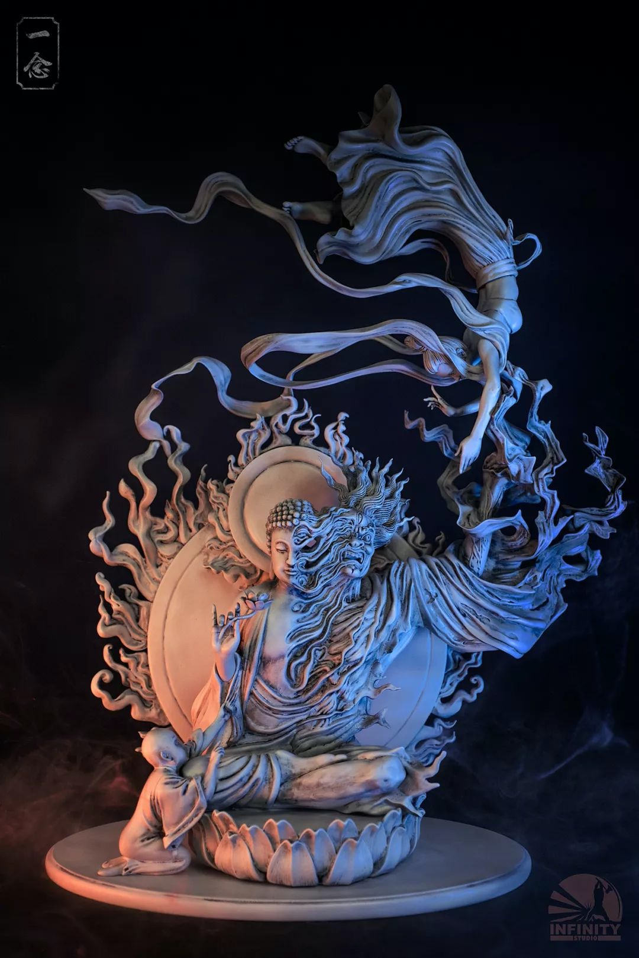
元宇宙数字资产NFT与OpenSea市场
数字艺术作品@NFT铸造案例
艺术品NFT铸造可在以太坊、Polygon等链上，铸造费用根据不同的厂商情况收取不同的费用。铸造方法
主要由OpenSea、第三方厂商、自己铸造；文件大小为100M以下，类型为：Image, Video, Audio,
3D ModelFile 等。支持单品与限量版发行。
元宇宙的游戏道具、地产、IP品牌、数字产品……确权！
NFT: 通向元宇宙的钥匙 🔑
数字资产钱包 ：MetaMask
区块链链 ：Polygon
NFT铸造商 ：arkSong数字资产NFT铸造中心
NFT市场展示 ： OpenSea、xx市场；
Contract Address ：0x9d73...c269
Token ID ： 9597952121449802...
Token Standard ：ERC-721
Blockchain ：Polygon

Slide 8
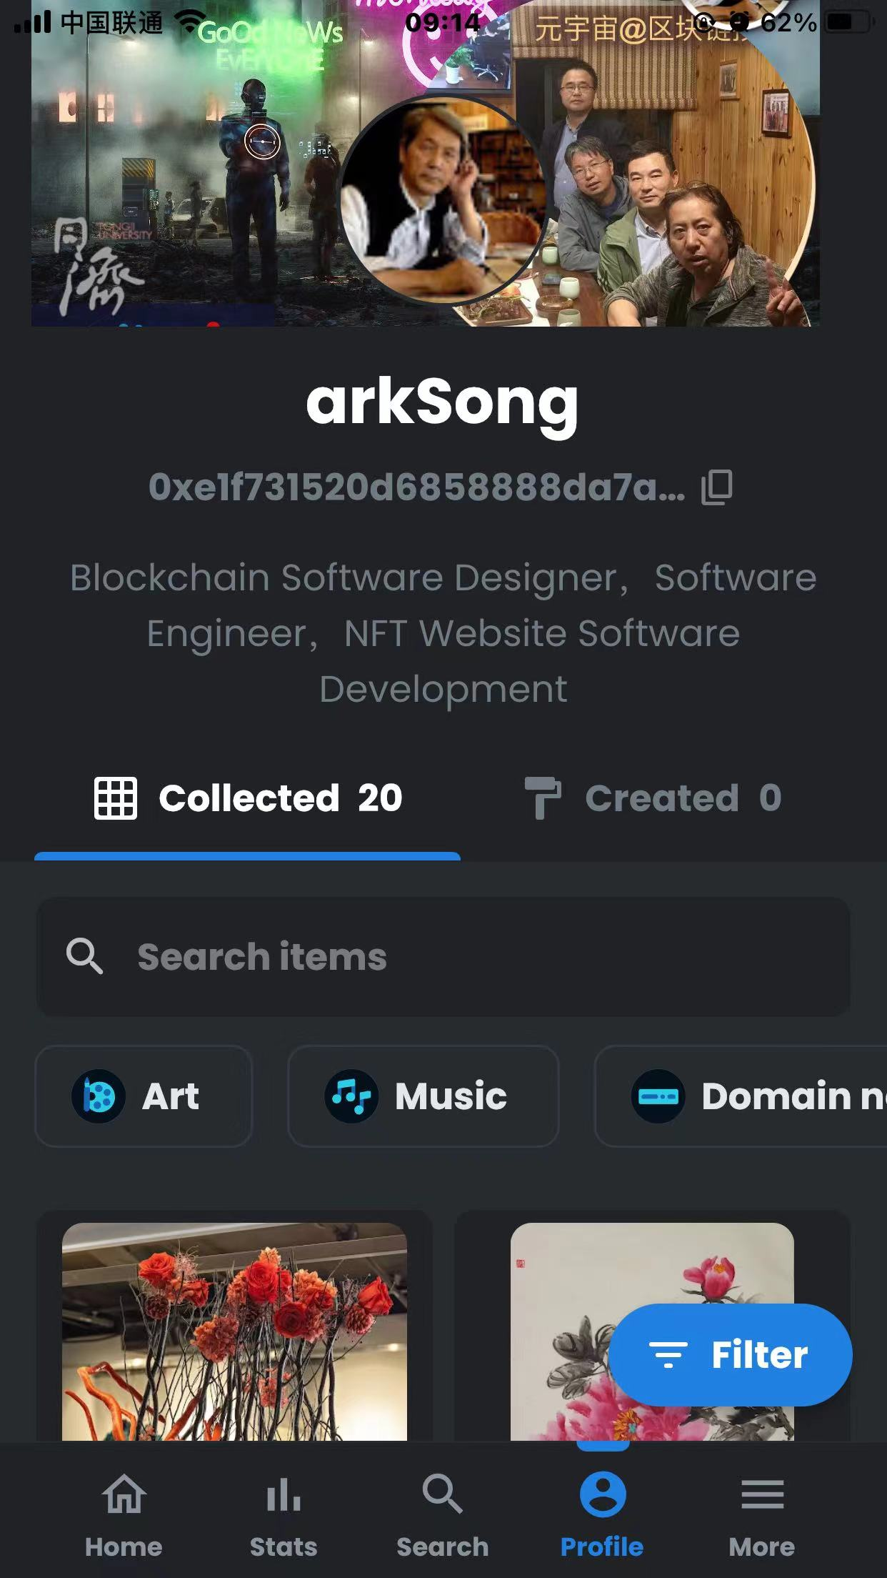
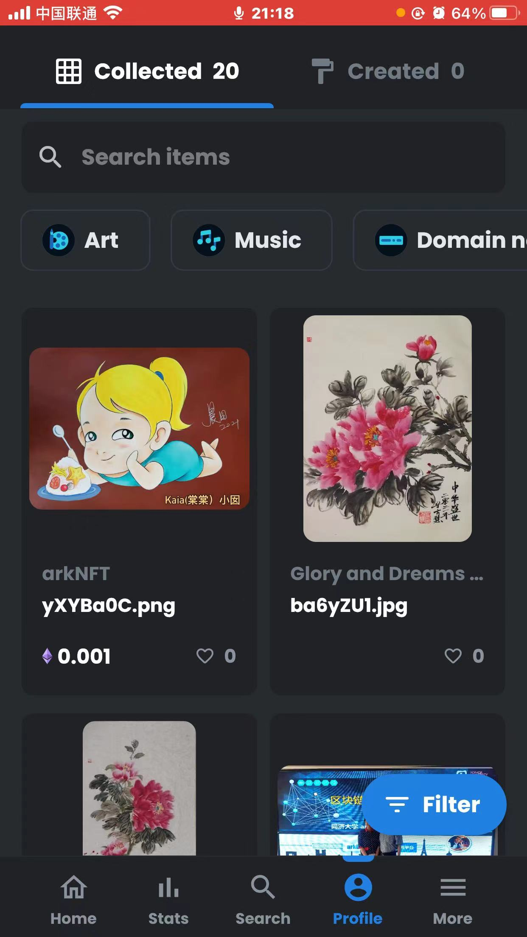
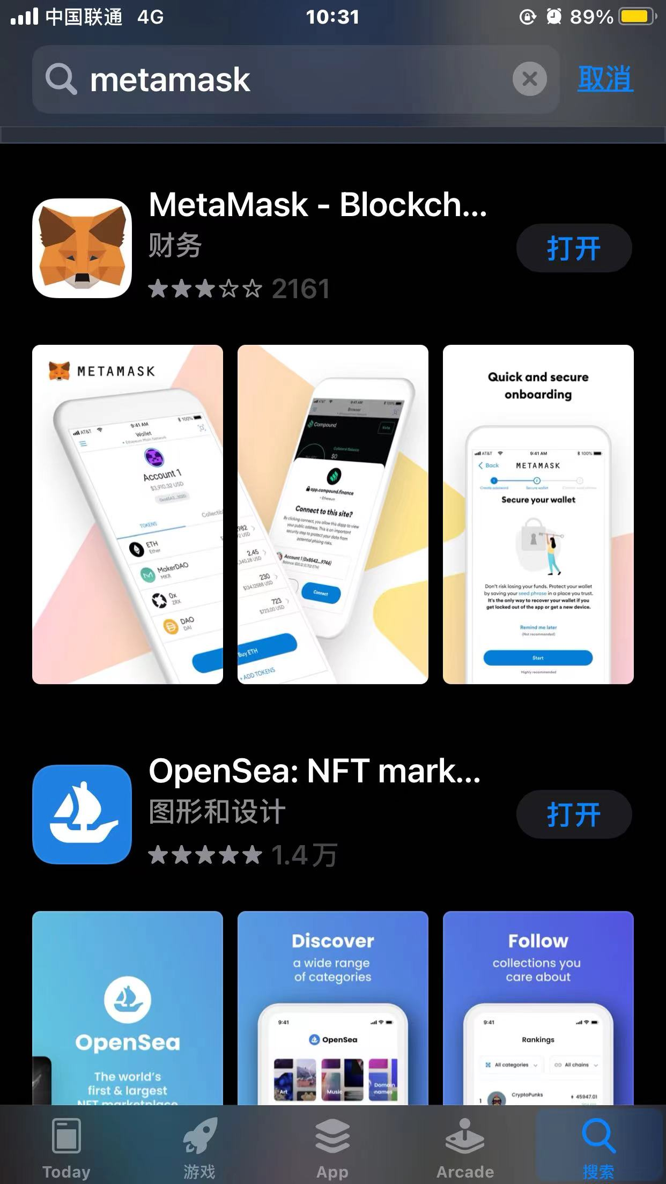
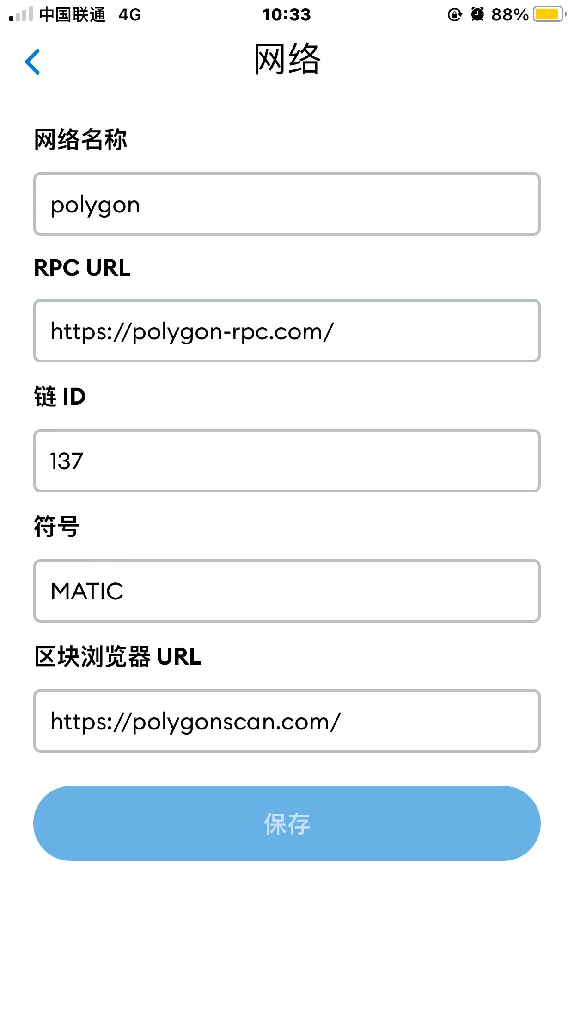
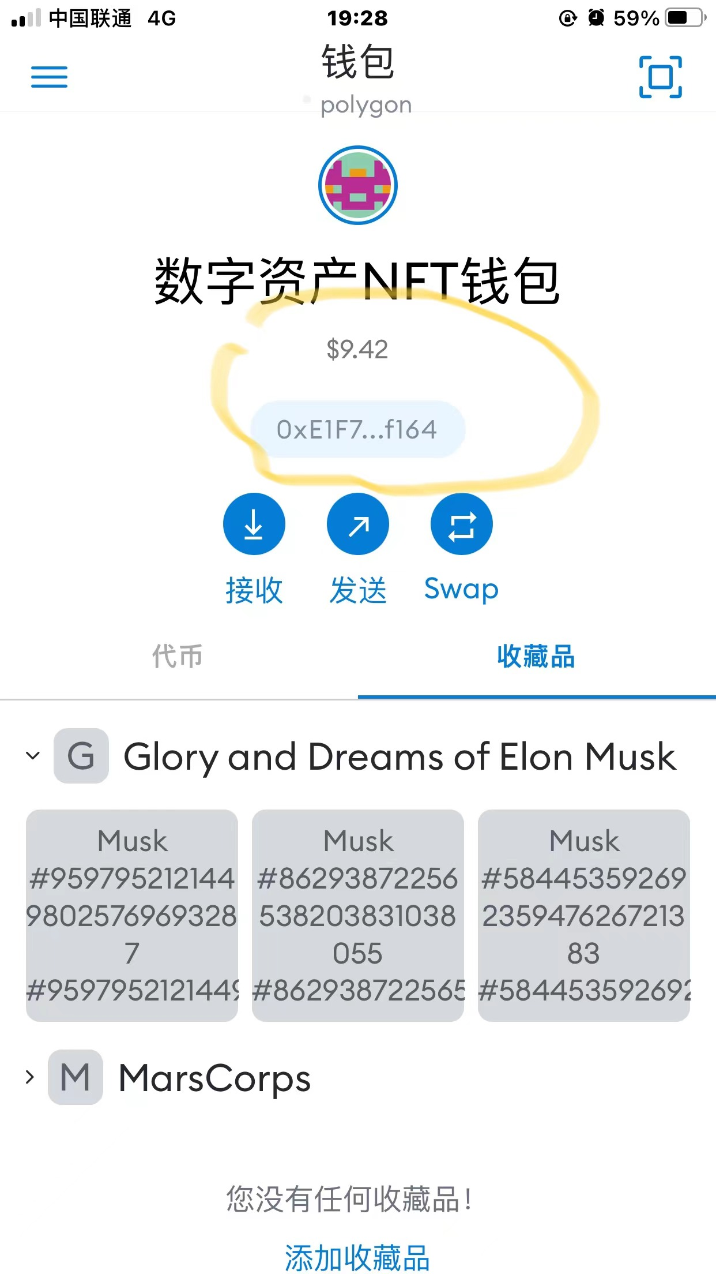
元宇宙数字资产NFT与OpenSea市场
数字艺术作品@NFT铸造实操
数字资产NFT是元宇宙技术平台的核心技术，解决数字产权归属的重要作用。
世界最大的数字资产NFT交易市场OpenSea目前占有90%的市场份额；
MetaMask小狐狸钱包是常用的NFT资产存储钱包，缺省值是以太坊链，可以在参数设置上添加新链，
需要输入相应到链参数。数字钱包配合OpenSea使用，相互链接成功才能使用。
需要下载2个必须软件：Opensea、MetaMask；
数字钱包安装与Polygon网络设置 🔑

Slide 9
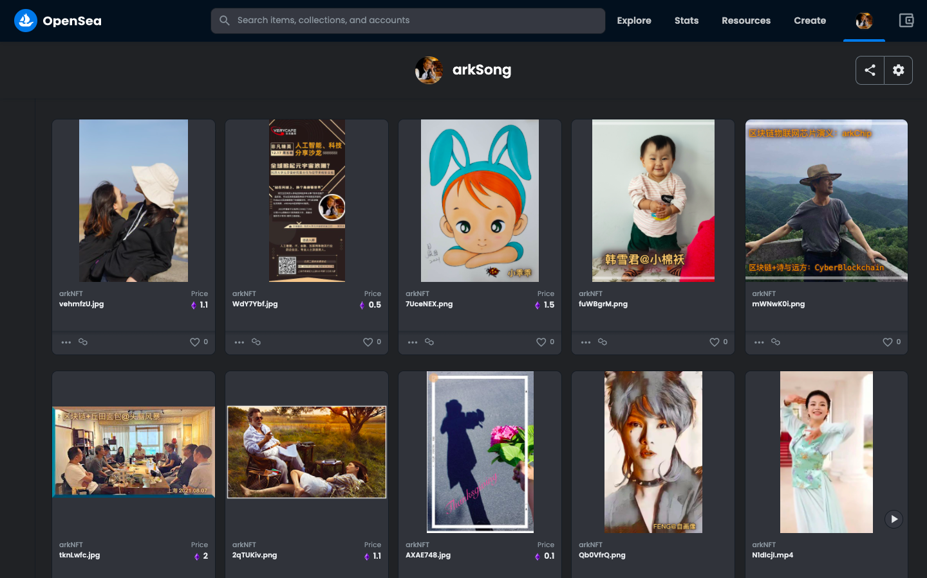
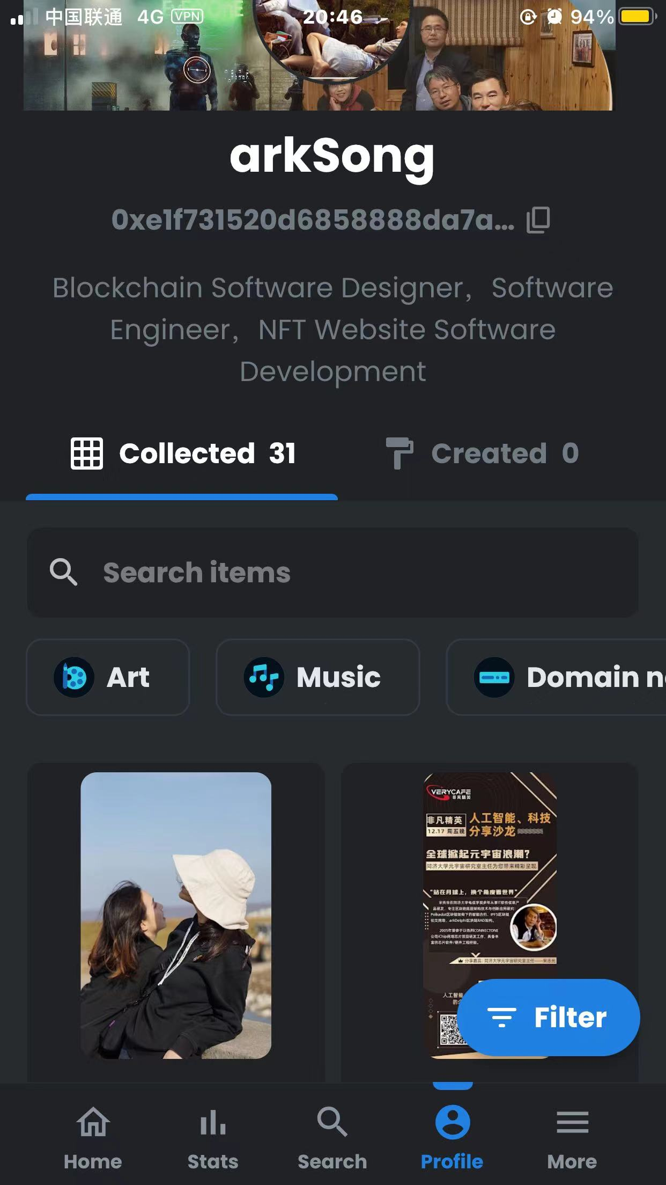
元宇宙数字资产NFT铸造&智能合约
数字艺术NFT铸造：REMIX智能合约
http://remix.ethereum.org/

Slide 10
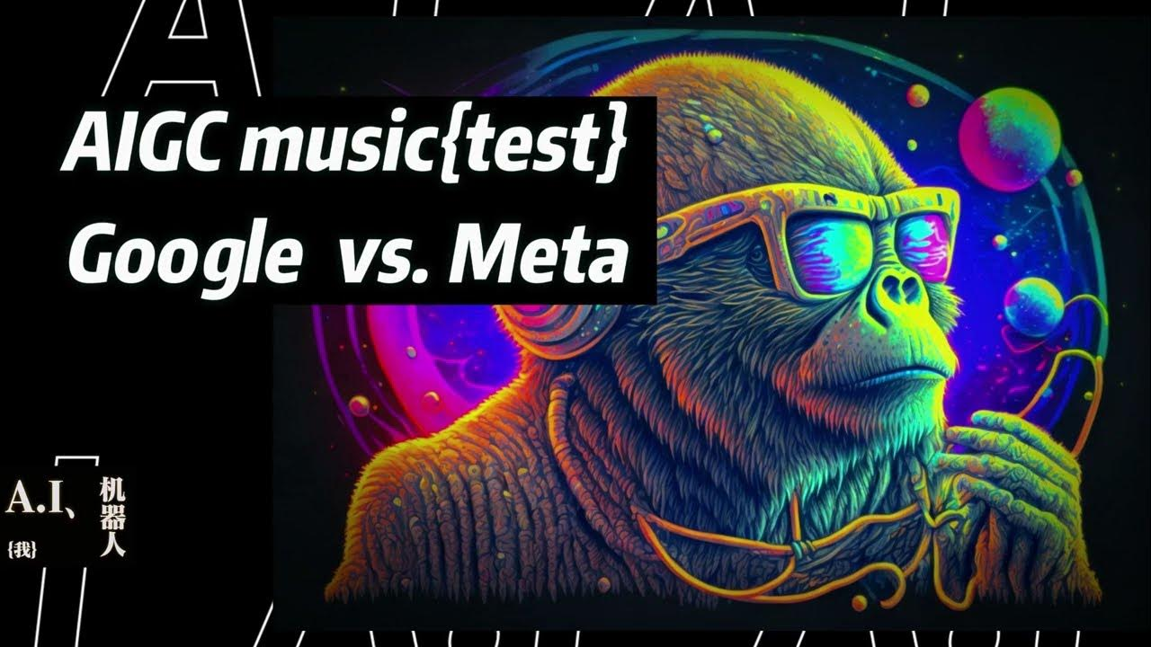
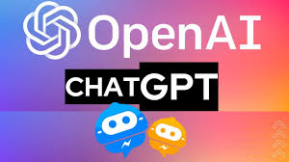
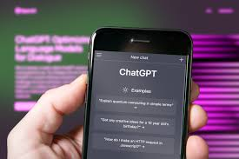
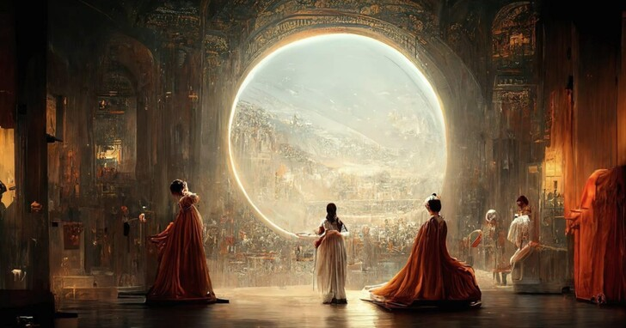
AIGC、ChatGPT AI人工智能与文化创意
元宇宙AIGC：内容生产工具
AIGC： 输入文本信息
ChatGPT： 输入文本信息问题
输出：图片与问题回答信息……
AIGC ：Web3 时代的生产力工具。
输入文本信息 -> AI生产音乐、电影……

Slide 11
xx 城市@Metaverse文化创意元宇宙体验馆

Slide 12
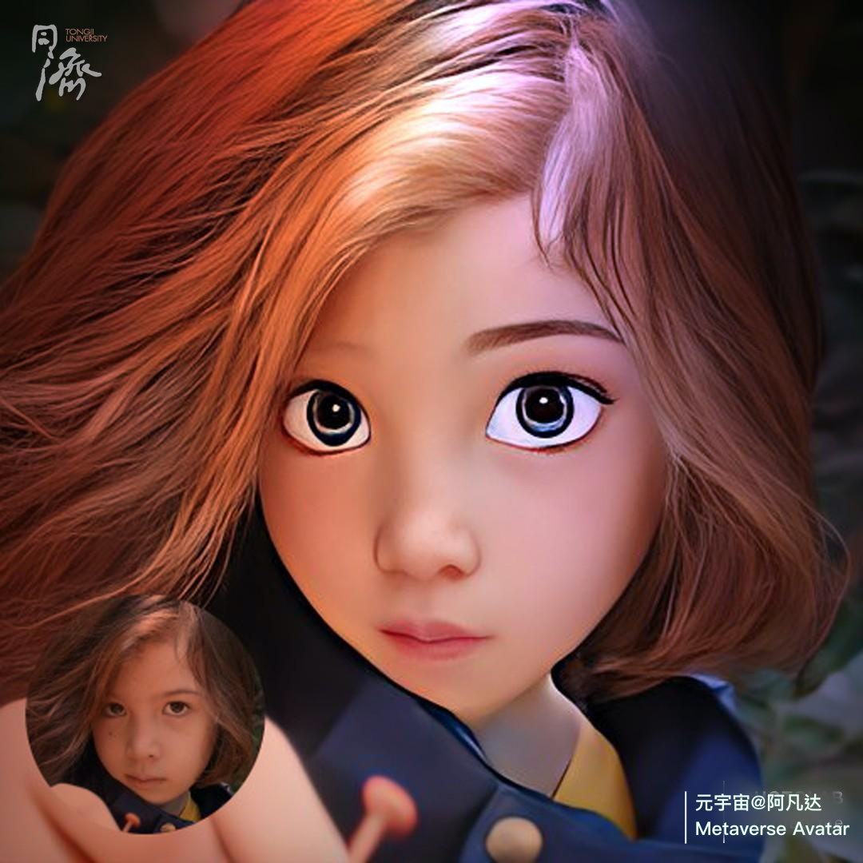
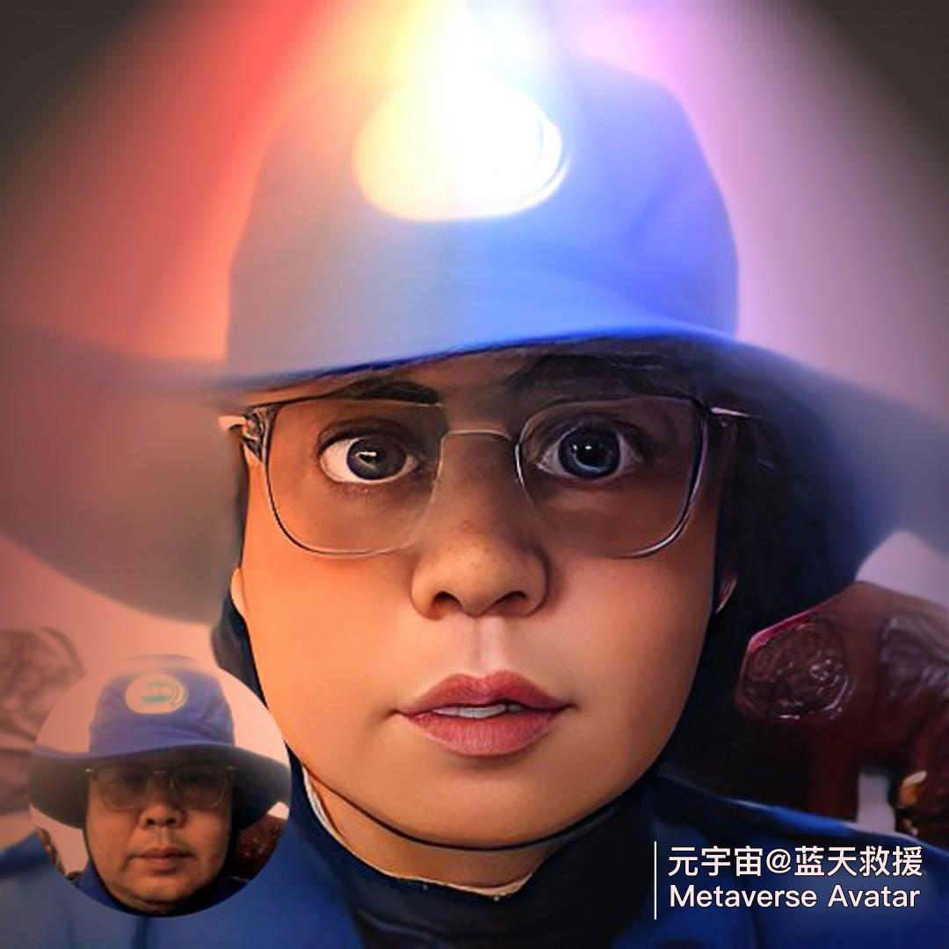
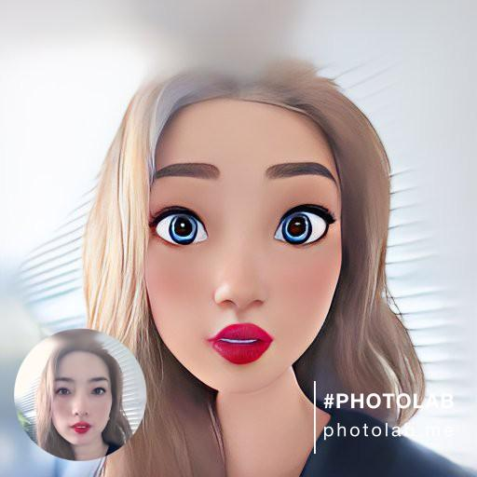
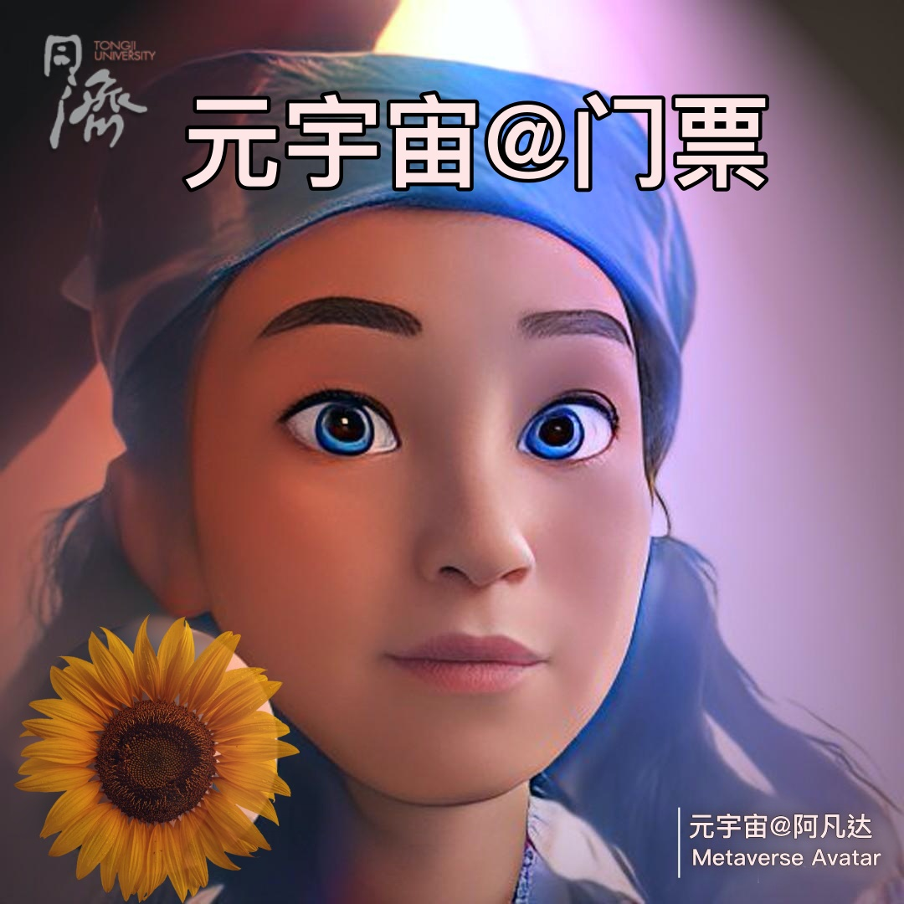
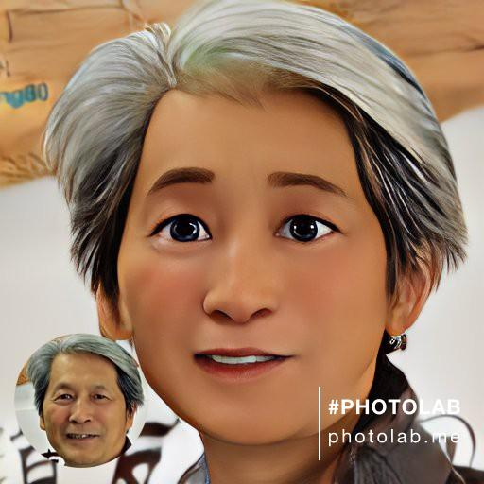
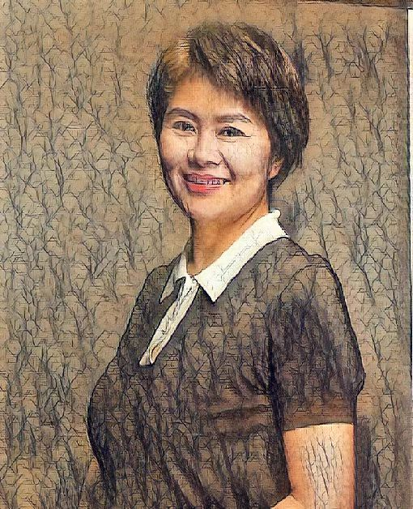
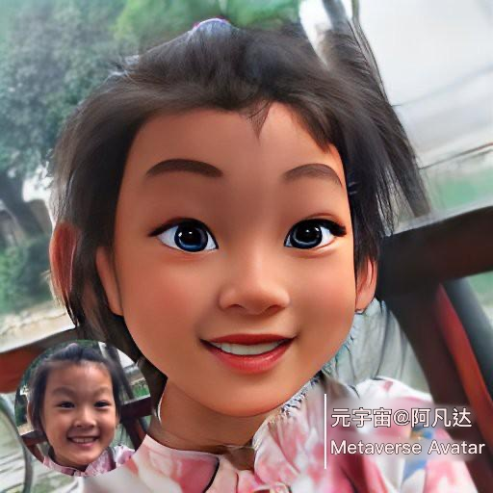
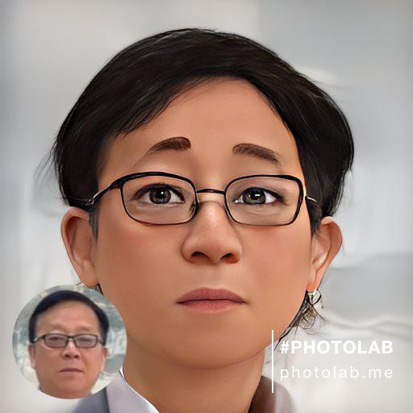
Metaverse元宇宙@阿凡达
元宇宙文化创意：第一张门票在哪里？
元宇宙门票 = Avatar 阿凡达
如何迈向新世界的万里长征第一步……
NFT数字资产铸造&收藏……
元宇宙区块链ID身份
元宇宙AI人工智能数字人
……
MetaMask……
元宇宙@入口
在哪里？

Slide 13
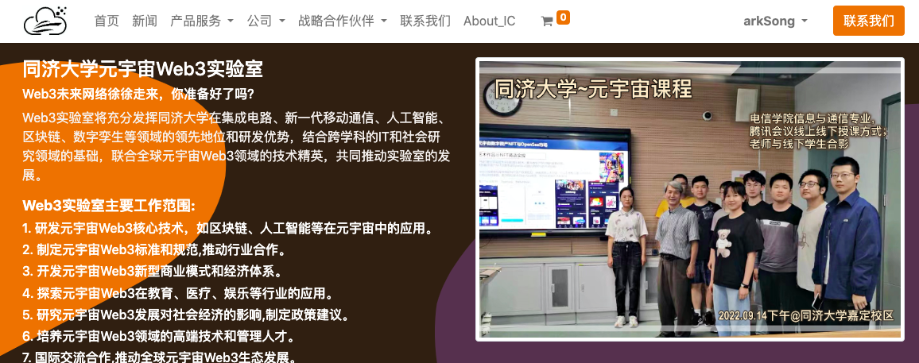
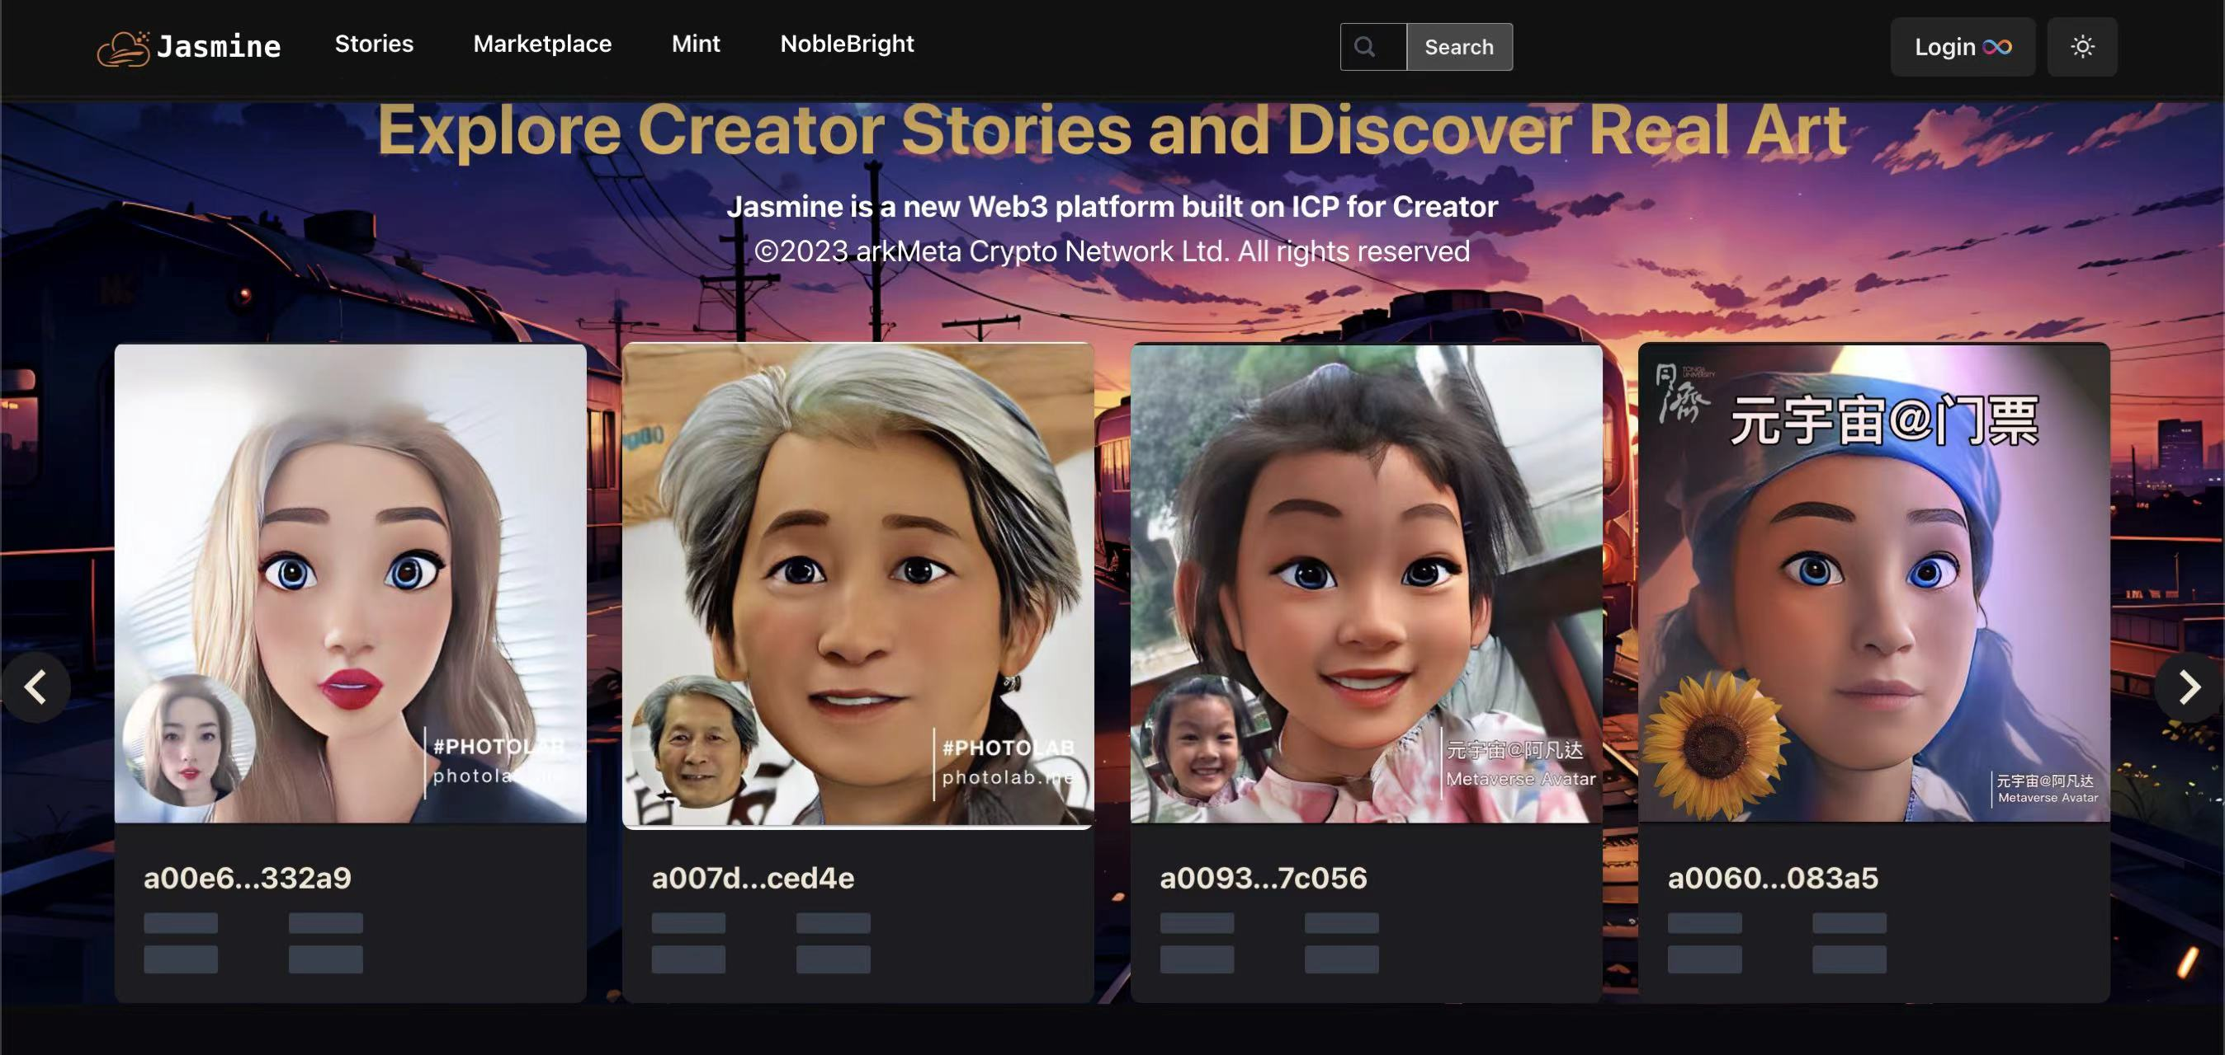
同济大学元宇宙Web3实验室
Web3实验室@创新创意项目孵化器
Community Grant Program
https://dfinity.org/community-grants/
申请公链DFinity开发者 Grant 可用的总资金
$200,000,000

Slide 14

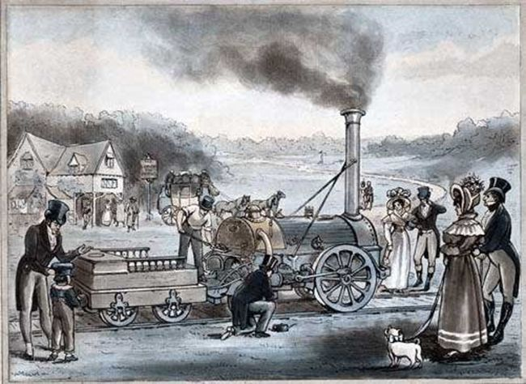
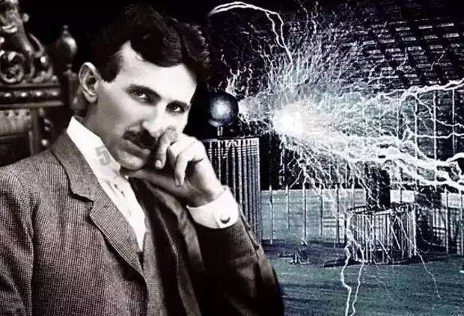
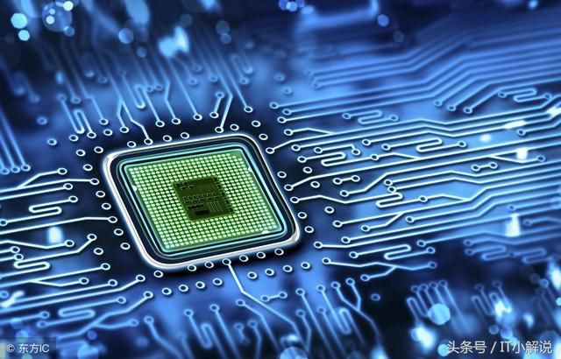
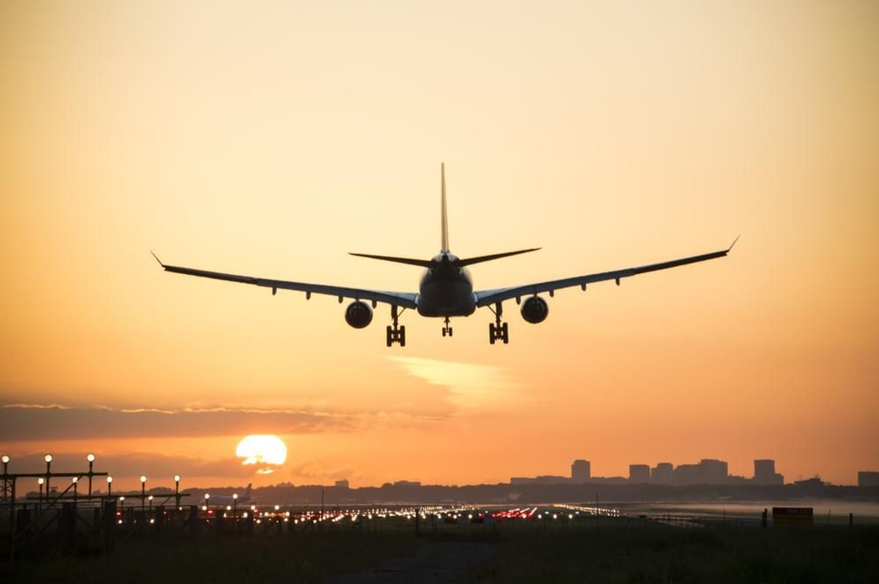
元宇宙+Web3.0文化与未来展望
感谢你们的聆听，
文化产业区块链+ Web3分享
同济大学元宇宙Web3实验室
宋志光 18516766470
https://arkmeta.io

